Slide 1
Выставка авторской дидактической продукции
педагогов-психологов, учителей-логопедов, учителей-дефектологов, социальных педагогов образовательных организаций Каменск-Уральского городского округа 2023
секция 2

Slide 2
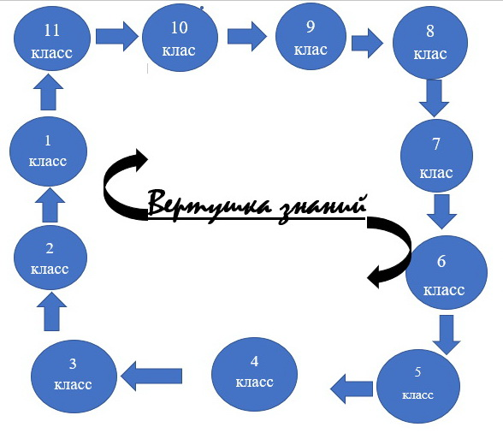
Поведайло Ольга Николаевна, социальный педагог СОШ № 7 «Вертушка знаний»
Социальный педагог проводит занятия (беседы) с учащимися 11 класса,
направленные на профилактику правонарушений и преступлений в
подростковой среде, формирования навыков здорового образа жизни и др. Далее учащиеся 11 класса
готовят выступления на уже прослушанную тему для учащихся 10 классов, 10 выступают перед 9 и т.д.
до первого класса. После, учащиеся первого класса вступают в диалог с учащимися
11 класса и обсуждают тему плохих и хороших поступков. Тем самым в процессе работы вертушки знаний в
коллективе формируется навык общения и целостности

Slide 3
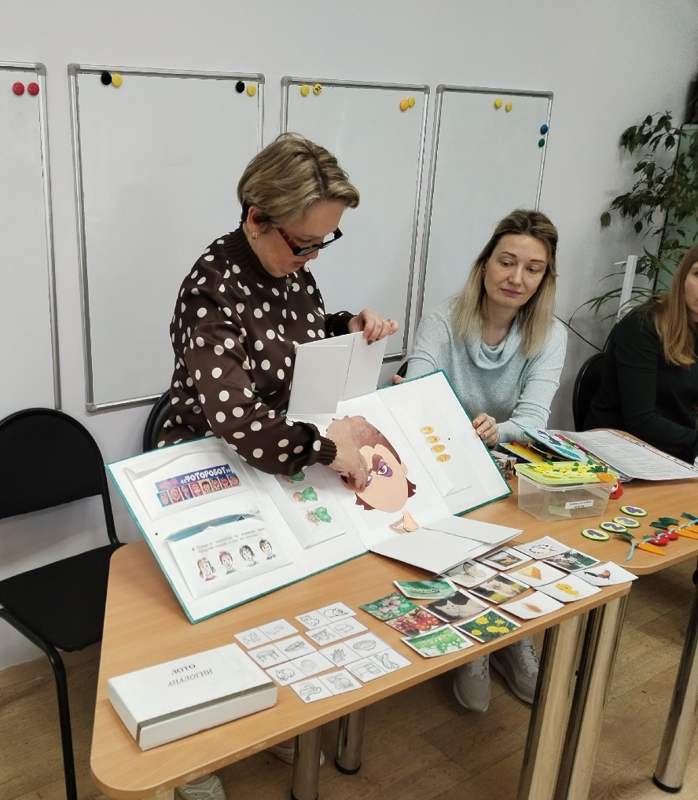
Осинцева Мария Александровна, педагог-психолог Детский сад № 9

Slide 4
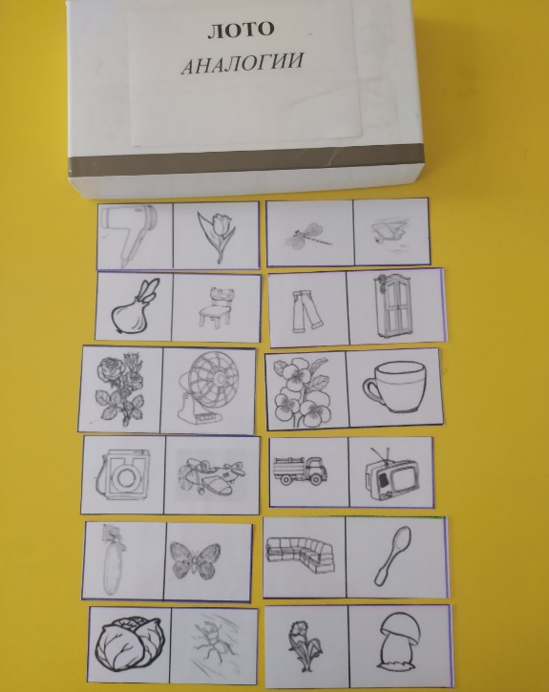
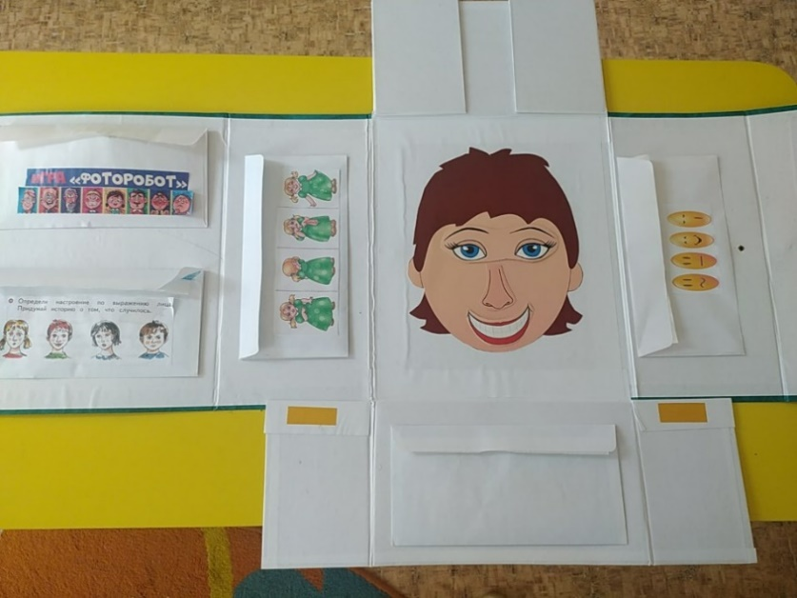
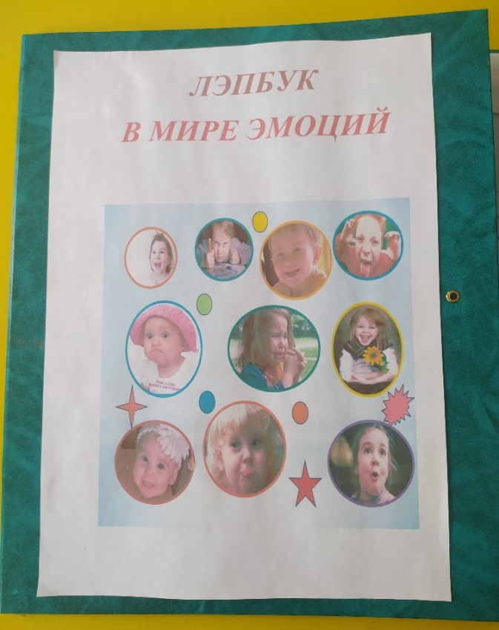
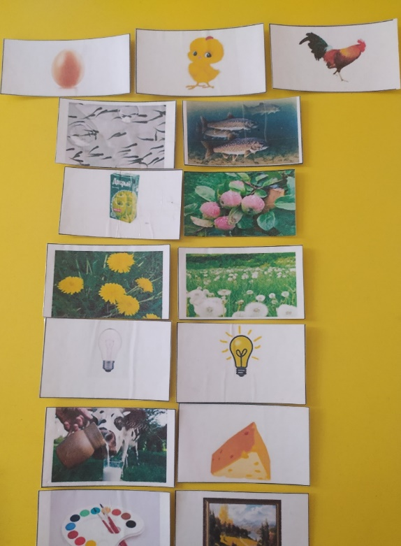
Развивающая игра «Лото аналогии»
Лэпбук «В мире эмоций»
Состоит из набора одинаковых картинок (классификация – овощи, фрукты,
насекомые, домашние и дикие животные, мебель, транспорт, посуда, ягоды).
Состоит из картонной
папки, на которой приклеены
кармашки с заданиями
Цель:
развитие представлений о
человеческих чувствах,
эмоциях.
-развитие внимания,
восприятия, мышления.
-развивать способность
выражать различные
эмоции на бумаге
Развивающая игра
«Что сначала, а что потом»
Обучение связному выражению мыслей вслух, выявление причинно-следственной
связи в заданной ситуации

Slide 5
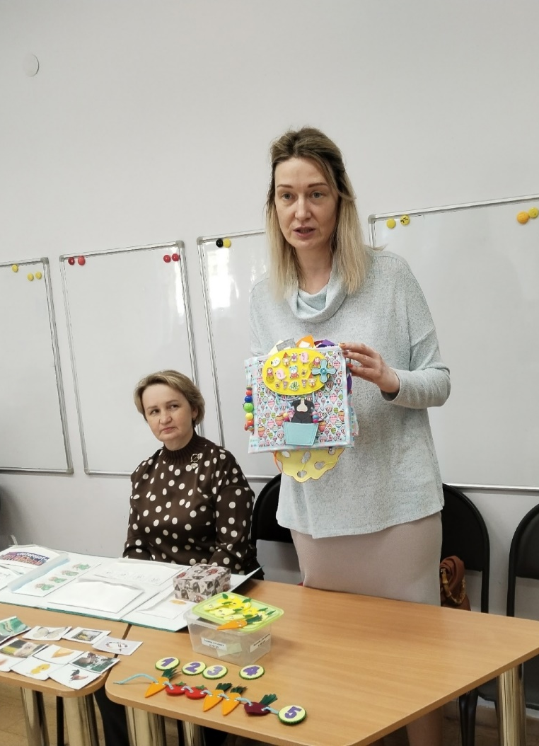
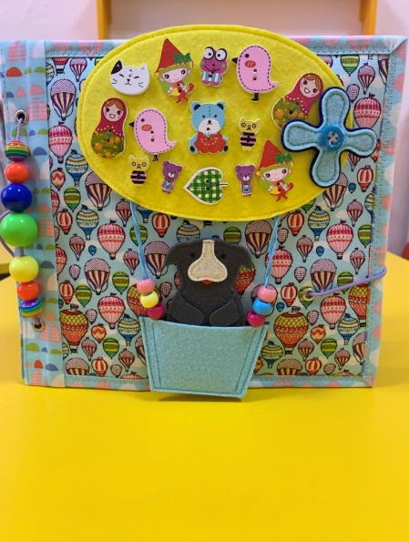
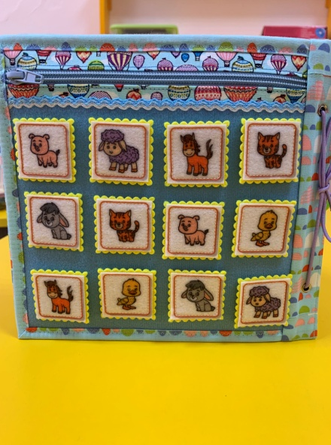
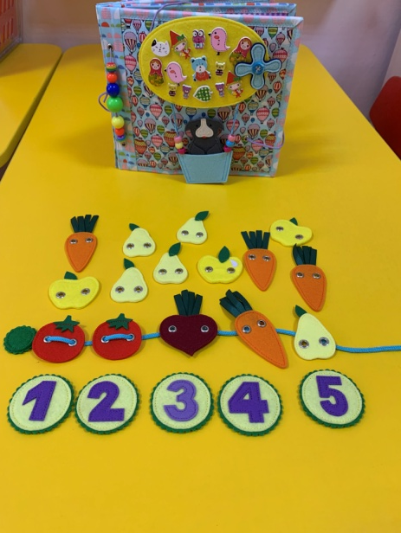
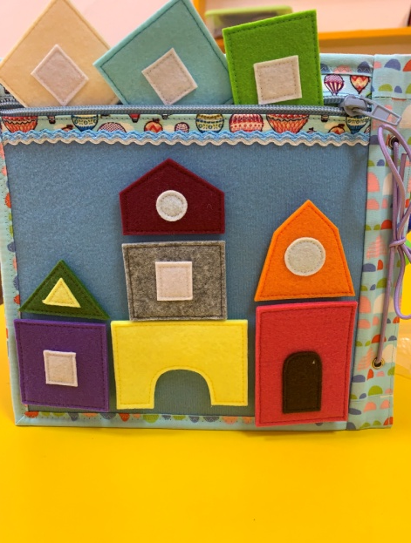
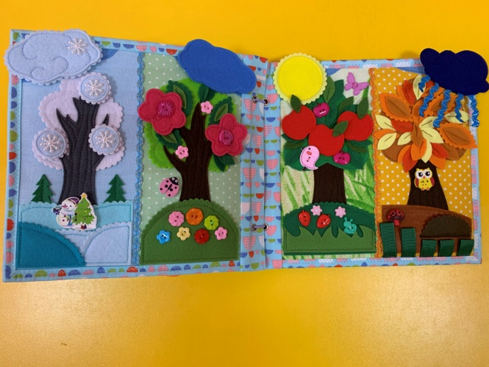
Шумилова Елена Алексеевна, учитель-дефектолог «Детский сад № 9» Мягкая развивающая книжка "Умная книга"
Книга изготовлена из материалов: ситец, бязь, фетр, В книге использованы: кнопки,
застежки-липучки, крючки, шнуровка, магниты, пуговицы, бусины.
Цели:
1. Развитие мелкой моторики и координации движений рук у детей;
2. Развитие у детей основы речевой моторики на основе пальчиковых игр и упражнений;
3. Формирование сенсорных способностей у детей.

Slide 6
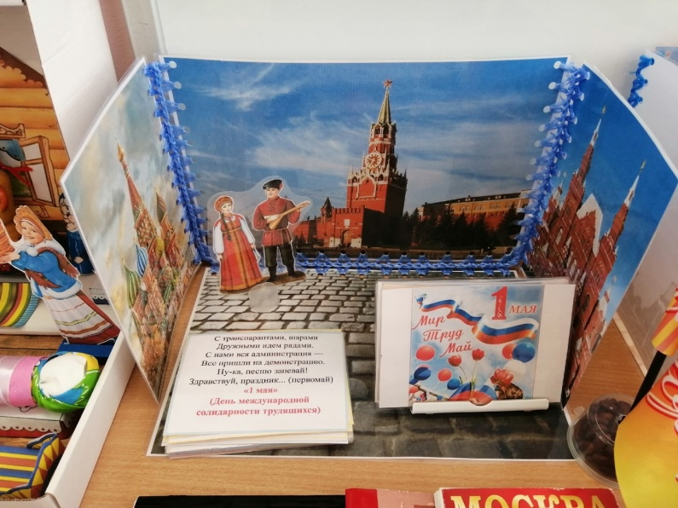
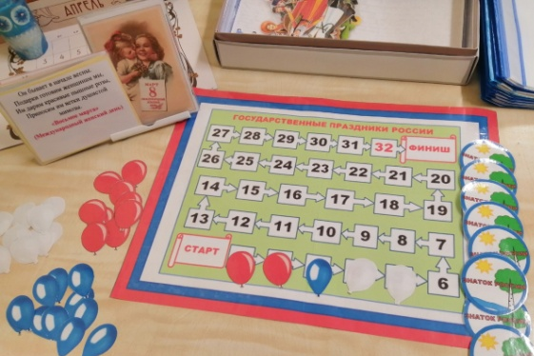
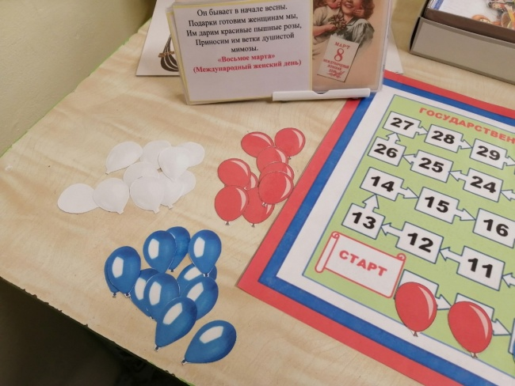
Наумова Наталья Анатольевна, учитель-дефектолог Петрова Евгения Валерьевна, воспитатель «Детский сад № 12» Дидактическая игра-пособие «Государственные праздники России»
Комплект:
Фоновая панорама объекта «Красная Площадь» («Кремль». «Собор
Василия Блаженного». «Исторический музей »).
Карточки с загадками (о государственных праздниках страны). Всего в комплекте 32 карточки
с загадками о государственных праздниках России, несколько загадок про каждый праздник.

Slide 7
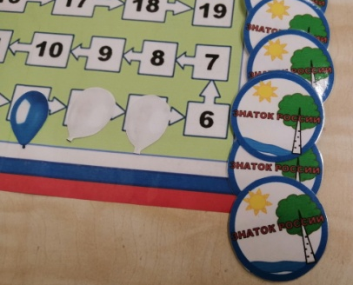
Правила игры:
Ребёнок использует панораму для рассматривания и создания
сюжетных ситуаций, применимых для объекта (расставляет карточки),
воспроизводит действия, ориентируясь на свой познавательный опыт и
представления.
В периоды праздничных дней ребёнок может продекламировать
стихотворения или спеть песни, которые соответствуют по содержанию
празднику или выбранной карточке праздника.
Игра – «ходилка» используется для совместной игры детей и педагога. Для начала раскладывается
игровое поле с изображением последовательности, а игроками определяется цвет фишки (шарик).
Педагог в случайном порядке зачитывает из карточки загадку о празднике, а тот игрок, кто первым
отгадает загадку, делает «ход» - накладывает свою фишку на игровую клетку.
Таким образом, заполняется всё игровое поле. Побеждает тот, кто закроет своими жетонами
наибольшее количество игровых клеток. В качестве поощрения победитель игры и другие участники
награждаются медалями «Знаток России» или иными призами

Slide 8
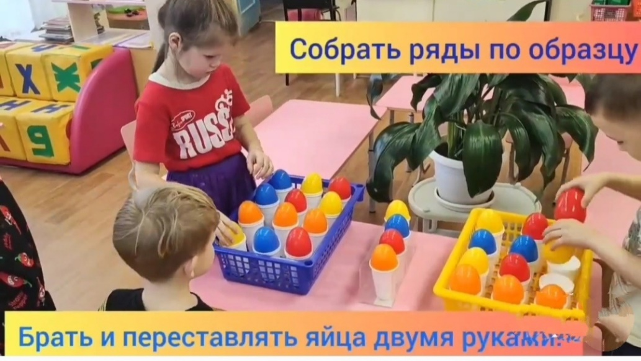
Ефимова Татьяна Михайловна, учитель-дефектолог «Детский сад « 15» «Игры для мозга – Умные яйца»
Задачи: развитие межполушарных связей, логического мышления, координации, внимания, саморегуляции.
Организация: 2 игрока по команде ведущего собирают ряды яиц по образцу. Главное условие – брать и
переставлять яйца одновременно двумя руками. Побеждает тот, кто первый соберет все ряды по цветам.

Slide 9
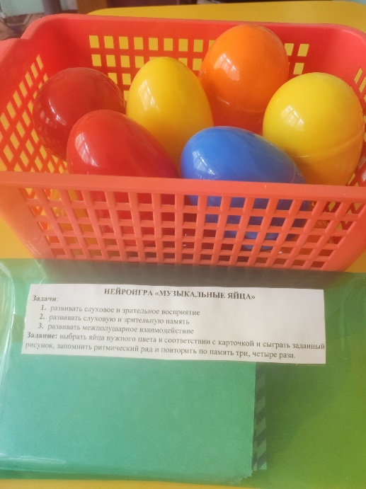
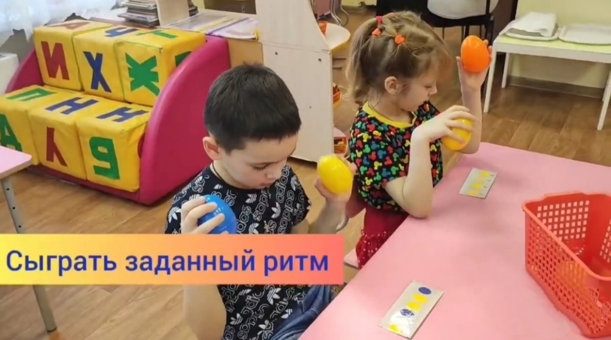
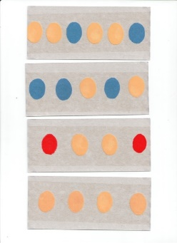
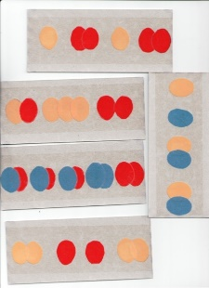
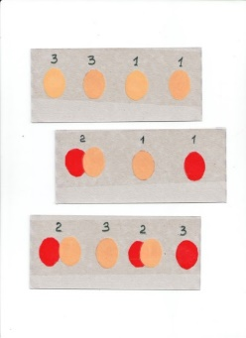
Игра «Музыкальные яйца» или «Весёлый оркестр»
Оборудование: яйца с разными
наполнителями (крупа, металл, бусины,
дерево, бумага, камешки),
карточки с ритмами.
Варианты игр:
1 вариант (4-6 лет)
на развитие слухового внимания и
словарного запаса.
Дети на слух подбирают пары яиц с
одинаковым звуком и название-действие
к каждому звуку: шумит, звенит, гремит,
бренчит, шуршит, булькает и т.д.
2 вариант(5-7 лет)
Дети выбирают карточку с ритмом и соответствующего цвета пару яиц. По карточке нужно сыграть ритм
2-3 раза, запомнить и перевернув карточку, повторить по памяти этот ритм. Карточки трех уровней
сложности, отрабатывается сначала 1 уровень – работают две руки поочередно, 2-уровень – ритм
усложняется, и добавляются движения двумя руками вместе. Третий уровень – ритм отбивается в
соответствии с цифрами на карточках над яйцами.
1 уровень
2 уровень
3 уровень

Slide 10
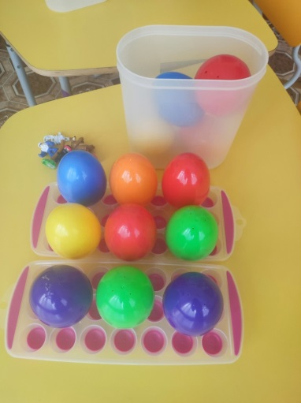
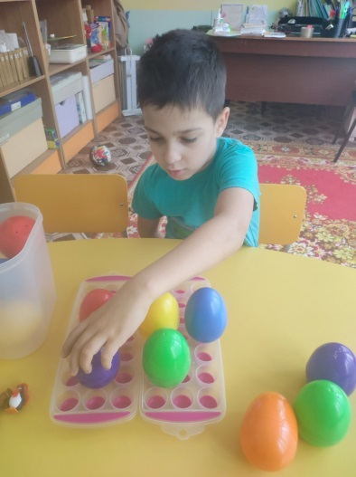
Игра «Найди игрушку» (4-7 лет)
1вариант.
Яйца расставлены в ячейки решетки.
Перед ребёнком ставят киндер-яйца, в которых находятся игрушки. Ребёнку последовательно говорят, какая игрушка, где находится, а он их находит. Пример: Черепаха находится в яйце, что стоит перед желтым яйцом (слева от зеленого, за синим и т.д.). Ребёнок находит последнее яйцо и открывает его.
2 вариант.
Ребенку (в роли ведущего) предлагают расставить яйца по инструкции: в центр поставь синее яйцо, справа – красное, за синим – зеленое и т.д. Затем ребенок прячет игрушку в одно из яиц и зовет товарища, описывает местоположение яйца (игрушка в яйце слева от синего) и проверяет правильно ли друг нашел игрушку, затем меняются ролями.

Slide 11
Фролова Мария Сергеевна, педагог- психолог «Детский сад № 25» «Варежковый театр» и «Герои Лесной школы» и настенное панно «Лесная школа»».
Программа реализуется посредствам проигрывания сказок,
создания комфортного психологического климата и благоприятной
развивающей предметно-пространственной среды.
Рассказ сказки сопровождается инсценировкой сюжета.
По ходу сказки, от имени героев (варежковый театр) представляю
детям проблемную ситуацию. Дети не являются пассивными
слушателями, они активно участвуют в рассказе и показе сказок.
Они то придумывают ее продолжении, то сами пробуют разрешить
проблемную ситуацию, или подсказывают героям сказки, как надо
поступить.

Slide 12
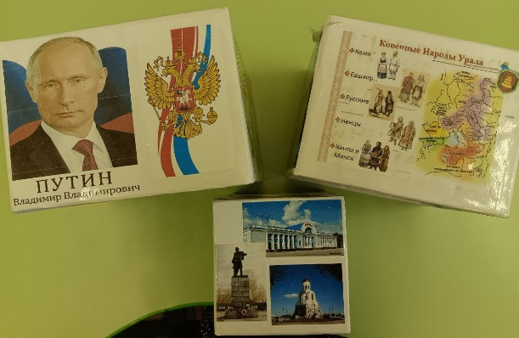
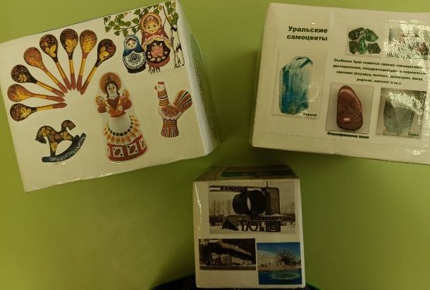
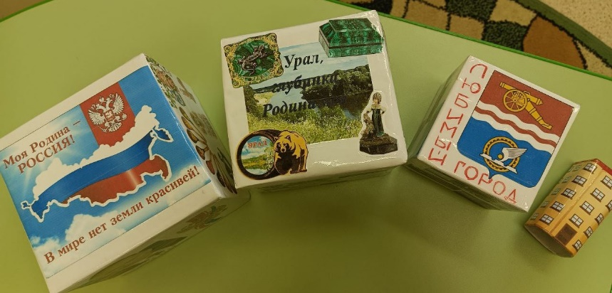
Делягина Татьяна Андреевна, учитель-дефектолог «Детский сад № 41» Модель «С чего начинается Родина»
Модель состоит из четырех блоков ДОМ-ГОРОД-
ОБЛАСТЬ- СТРАНА
Цель: воспитание и развитие нравственно-
патриотических чувств;
формирование любви к родному краю причастности
к семье, родному дому, детскому саду, городу,
стране;
закрепление знаний об окружающем мире на основе
наглядного примера

Slide 13
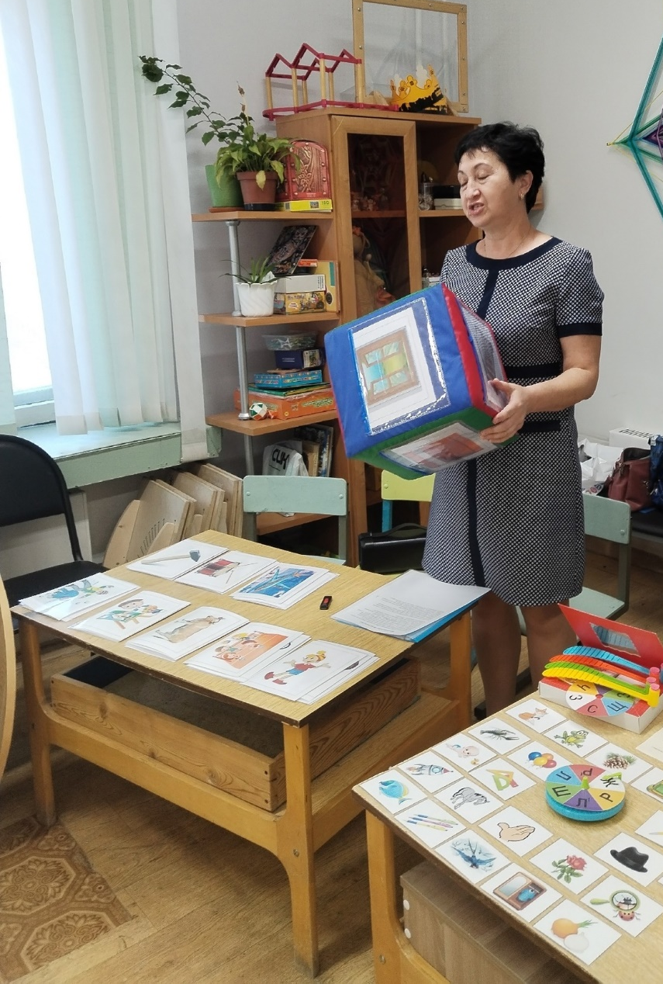
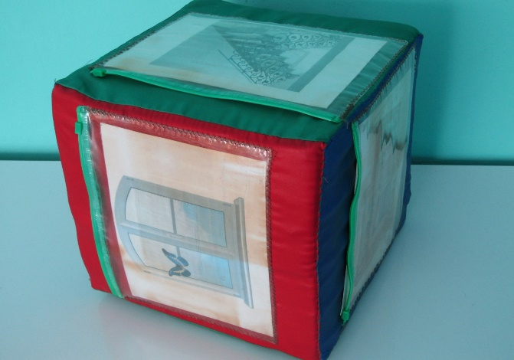
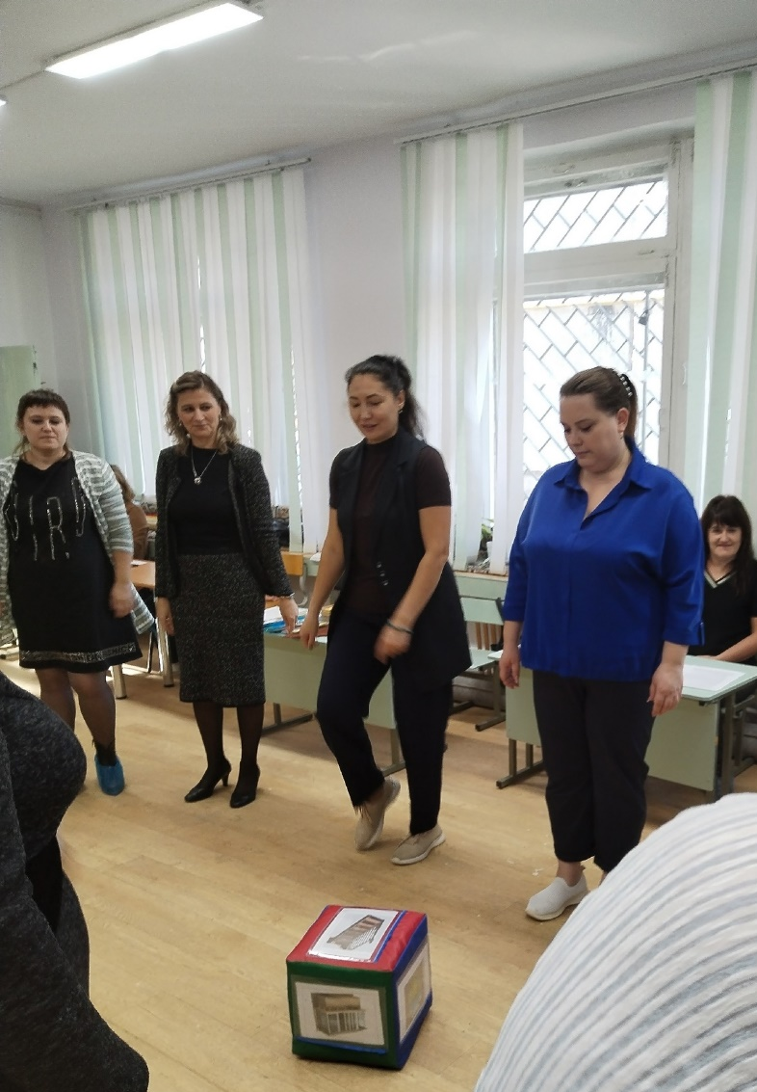
Иванова Светлана Геннадьевна, муз. руководитель «Детский сад № 41» Пособие для музыкальных занятий «Музыкальный кубик»
В кармашки кубика на каждой грани
вставляются картинки по лексической
теме занятия.
Например: тема «Игрушки»
Используются картинки - «мяч»,
«неваляшка», «Буратино», «лошадка»,
«кубики», «машина».
Ход игры:
Дети стоят в кругу. Взрослый, или
ребенок бросают кубик, дети называют выпавшую картинку и прохлопывают ритмический рисунок слова.
Затем выполняют соответствующие этой картинке движения.

Slide 14
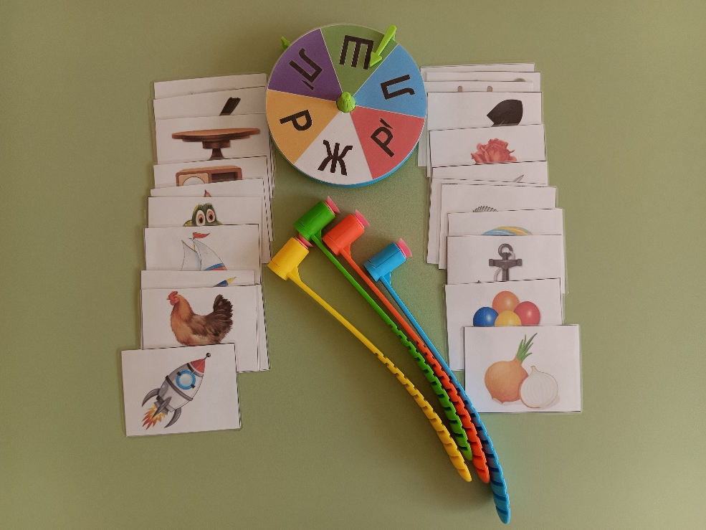
Мальцева Марина Александровна, учитель-логопед «Детский сад № 41» Настольная игра «Поймай звук»
Крутящийся барабан со стрелкой, разделенный на шесть цветных секторов,
каждый сектор которого обозначен буквой: Р. РЬ. Л, ЛЬ. Ш. Ж (звуками),
набор картинок, названия которых начинаются с этих звуков, четыре молоточка-липучки
Игрок раскручивает барабан, когда барабан перестанет вращаться, стрелка на нем укажет на один из шести
секторов. Как только это произойдет, игроки начинают стучать молоточками по карточкам и собирать их.
Но карточки можно собирать при условии: название предмета, изображенного на карточке, совпадает с
выпавшим сектором, обозначенным буквой: Р, РЬ. Л. ЛЬ, Ш, Ж (звуками), в заданной позиции. Побеждает
тот. кто соберет больше карточек, на которых картинка соответствует выпавшему звуку.

Slide 15
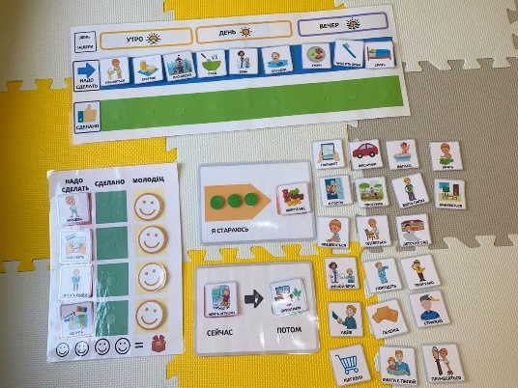
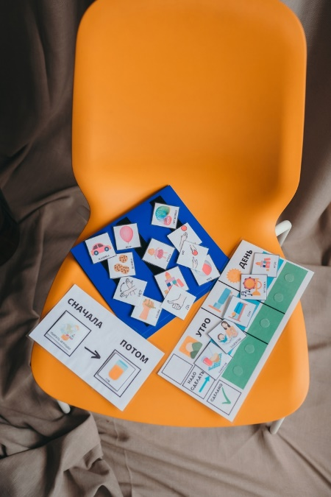
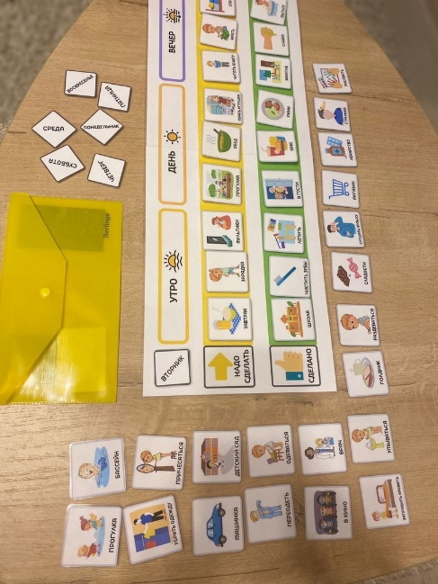
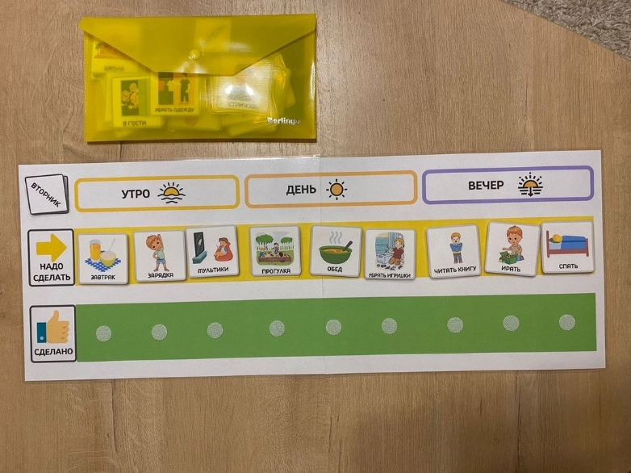
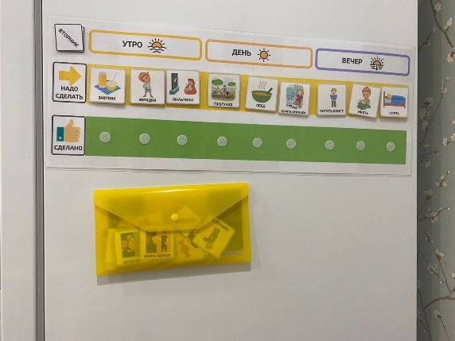
Соломина Мария Олеговна, учитель-дефектолог «Детский сад № 79» 1. Визуальное расписание Пособие является средством визуальной поддержки для детей с аутизмом и другими особенностями, представляет собой готовое расписание, содержит карточки активности ребёнка в течение дня. Позволяет научить ребёнка понимать последовательность событий в течение дня, снять тревожность, планировать действия, развивать речь.

Slide 16
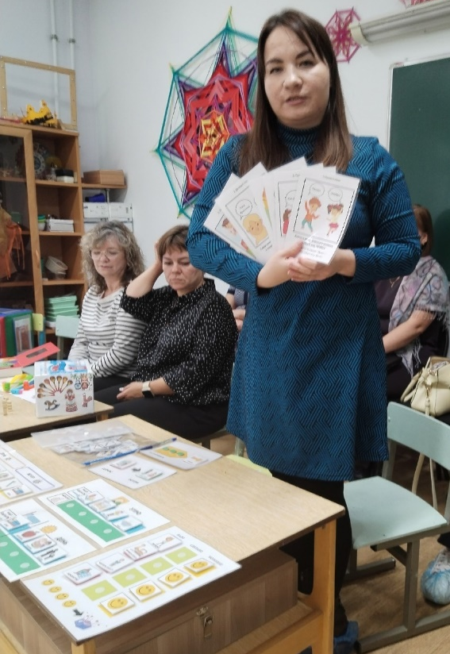
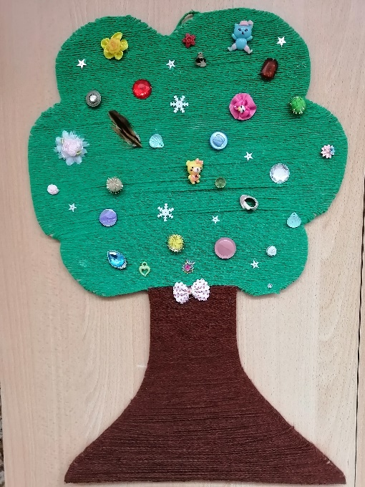
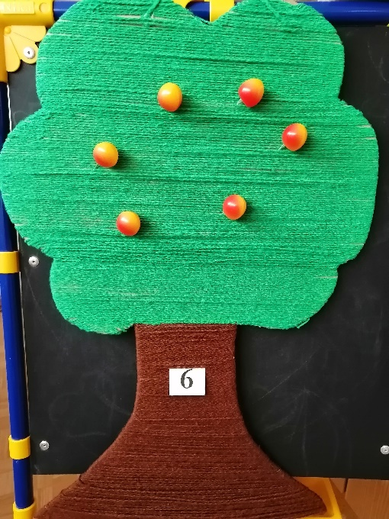
Ефремова Надежда Васильевна, учитель-дефектолог «Детский сад № 106» «Дуб - скородум»
Пособие представлено в виде двухстороннего макета дерева высотой 60 см., изготовленного из картона,
покрытого с двух сторон нитками темно – зеленого и коричневого цветов. На кроне с одной стороны
приклеены предметы разной фактуры. С другой стороны представляет собой рабочее поле,
в приклеены канцелярские прищепки: красного, зеленого, желтого, белого, синего цветов.
Лёгкая, привлекательная для ребенка основа наборного материала, безопасный способ крепления
позволяют быстро перемещать материал и закреплять в местах на дереве, согласно поставленной педагогом
задаче. Примеры дидактических игр:
«Найди и назови овощи и фрукты», «Отгадай какого цвета», «Больше-меньше», «Найди такой же»,
«Чего не стало», « Кого не стало?», «Кто лишний?», «Подбери фигуру», «Где находится?»,
«Что изменилось в расположении предметов», «Гусенички», «Веселые геометрические фигуры», «Один –
много», «Веселый счет», «Звукоград» и др.

Slide 17
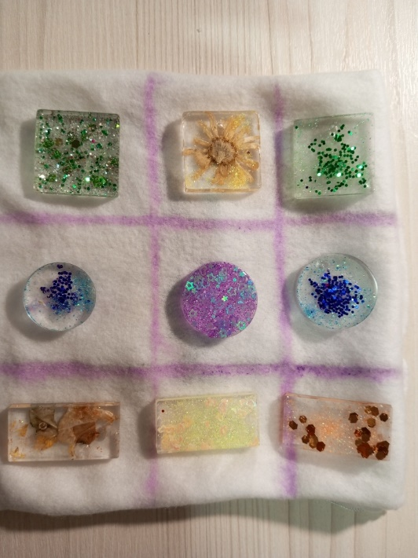
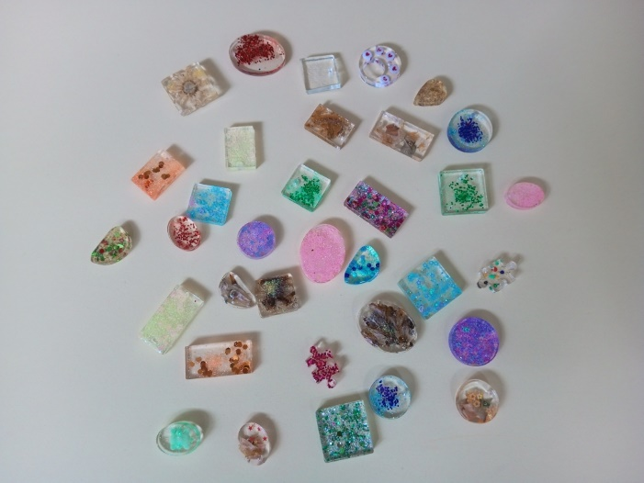
Липина Марина Александровна, учитель-дефектолог «Детский сад № 106» Обучающая продукция «Чудо – фигуры»
«Чудо – фигуры» представляют собой различные фигуры по размеру, формы, цвету и тактильному
восприятию из эпоксидной смолы, в которую залиты сухие цветы, блестки, бусинки, бисер.
обучающие игры: «Найди пару», «Что лишнее?», «Чего не хватает?», «Найди такой же предмет, но другого
цвета», «Повтори за мной», «Продолжи ряд самостоятельно», и т.д. С помощью чудо – фигур дети
обучаются счету, развивают сенсомоторную сферу, изучают новый материал или закрепляют изученный.

Slide 18
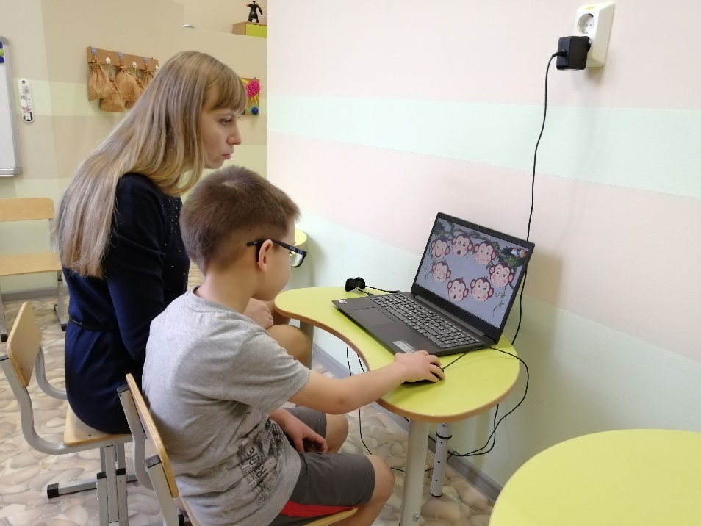
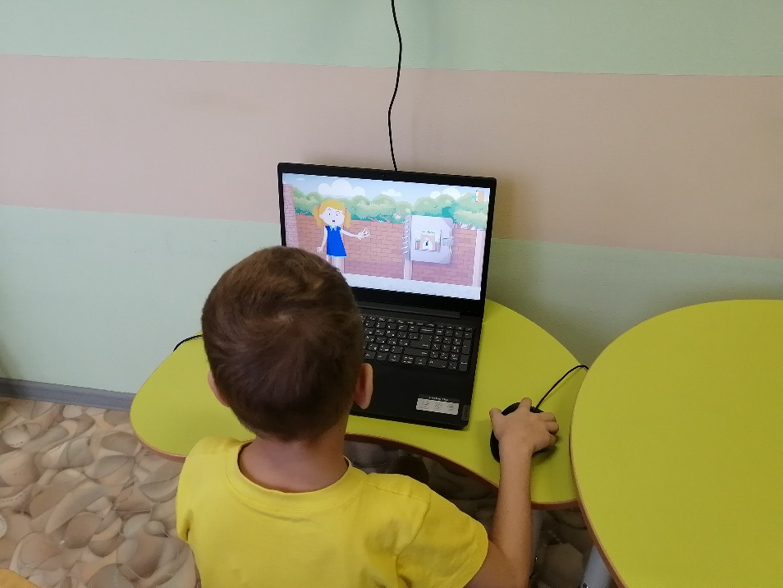
Голикова Ольга Сергеевна, педагог-психолог Гилёва Анна Александровна «Детский сад № 5», Верхняя Пышма Интерактивная игра-квест «Зоопарк»
Интерактивная игра – квест состоит из 4 блоков и 2 физических пауз. На прохождение ребёнком одного
блока отводится 10 минут
Главный герой квеста – девочка Таня, ровесница детей.
Главный игрок – ребёнок.
Взрослый, помогающий на протяжении квеста – смотритель зоопарка.

Slide 19
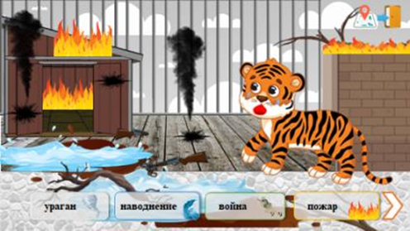
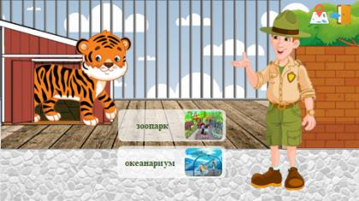
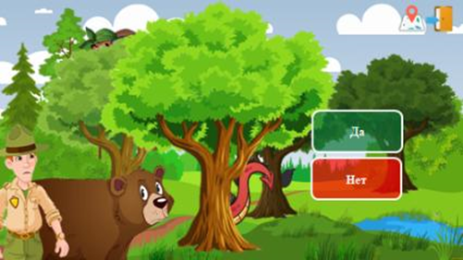
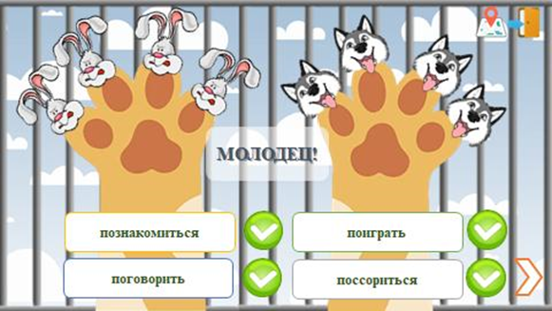
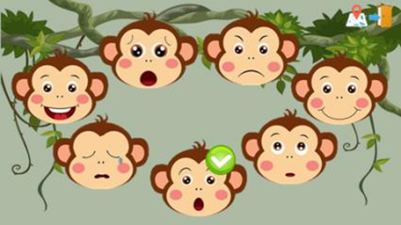
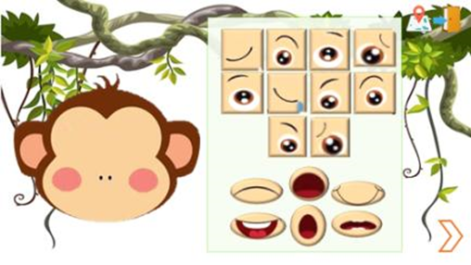
1 блок - «В гостях у тигра» – игра
«Восстановление разрушенного вольера»,
игра «Говори»;
2 блок - «В гостях у медведя» – игра
«Заколдованная дорога», упражнение
«Разминка»;
Физическая пауза
«В гостях у гепарда»
– игра «Пальцы –
звери добрые,
пальцы – звери злые»;
3 блок - «В гостях у обезьянки» –
игра «Азбука настроения», игра «Я чувствую».

Slide 20
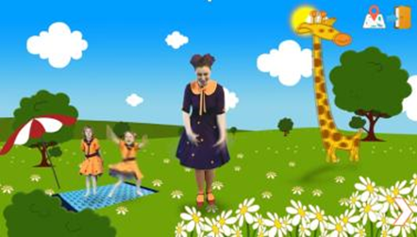
Физическая пауза «В гостях у жирафа» – («Чударики»
музыкальная разминка «У жирафа»)
4 блок - «В гостях у попугая» –
игра «Путешествие по радуге»
В процессе игры-квеста ребёнок помогает героине решить несколько проблемных ситуаций:
− помочь девочке Тане в ситуации с одним пропадающим билетом в зоопарк;
− найти и приклеить в альбом «Путешествие в зоопарк» фотографии любимых животных Тани.
В решении этой задачи может помочь лишь главный игрок – ребёнок;
− открыть всю карту зоопарка, выполнив все задания.
Помимо основного сюжета, который состоит в том, чтобы помочь Тане с её мечтой, главный герой –
ребёнок, может отойти от основной сюжетной линии к второстепенной – физическая пауза «В гостях у
гепарда», «В гостях у жирафа».

Slide 21
Чараева Наталья Александровна, педагог-психолог Детский сад № 70 Электронное пособие «Мир вокруг нас»
Электронное пособие «Мир вокруг нас» представляет собой комплект
заданий в электронном виде, который можно использовать на
коррекционно-развивающих занятиях и индивидуально с детьми
дошкольного возраста 5 лет.
Данное пособие включает задания, направленные на развитие психических
процессов (внимание, память, мышление) и закрепление знаний об
окружающем мире:
- «Найди одежду по ее контуру»;
- «Найди силуэт животного»;
- «Найди фигуру» (систематизация);
- «Найди такую же фигуру» (по образцу);
- «Найди такой же» (фрукты, овощи);
- «Найди маму и детеныша»;
- «Запомни последовательность».

Slide 22
Дьячкова Валентина Сергеевна, педагог-психолог «Детский сад № 74» «Сенсорный ящик»
Самодельный «Сенсорный ящик» представляет собой прозрачный контейнер с
крышкой, на длинных противоположных торцах имеются по 2 круглых отверстия,
которые закрыты шторками с прорезями. Внутри ящик имеет съемные
перегородки, от 2 до 4 шт. Можно использовать ящик и без них.
Применяется как методическое и дидактическое пособие в коррекционно-психолого-педагогической работе
по сенсорному развитию с детьми от 1 до 7 лет, как с нормотипиными детьми, так и детьми с ООП.
Применяется на индивидуальных и подгрупповых занятиях, в работе с детьми разного дошкольного возраста,
в том числе с малышами 2-3 л., в качестве демонстрационного, развивающего и обучающего пособия.
К сенсорному ящику подобрала набор тактильных шариков разной фактуры и размеров;
комплекты и наборы разных игрушек: из пальчикового театра, игрушки из фетра, игрушки
животных домашних и диких, игрушки овощей и фруктов, наборы различных солитеров и т.д.

Slide 23
Жернакова Яна Викторовна, педагог-психолог СОШ № 7 Дидактическая игра «Круг эмоций»
Дидактическая игра представляет собой круг со стрелкой и эмоциями, так же прилагаются карточки
этих эмоций с названиями.
Цель: формирование у детей умения различать свои эмоции и эмоции окружающих,
идентифицировать эмоции с поступками, им предшествующими.
Категория и возраст: дидактическая игра рассчитана на детей младшего школьного возраста
с легкой степенью умственной отсталости.

Slide 24
Ецкало Валентина Сергеевна, учитель-дефектолог СОШ № 21 Пособия «Овощи. Фрукты», «Сутки. Части суток», «Дни недели»
«Развитие речи и окружающий природный
мир», «Математические представления»,
«Предметные действия», «Общение»,
«Альтернативная коммуникация». Дети с
ДЦП тяжёлой степени и ТМНР, занятия на
дому по индивидуальному учебному плану
Все детали паровозика вырезаны из
цветного картона. Каждый вагон другого цвета.
На вагончиках написан день недели. Нужно
составить паровозик так, чтобы дни недели были по порядку.
В игре 12 картинок. Четыре из них подписаны «Утро», «День», «Вечер», «Ночь».
На остальных картинках нарисовано, что мы делаем в различное время суток: игры,
зарядка, прогулка, учёба в школе и т.д. Нужно определить, что мы делаем в разное
время суток и положить картинки под той картинкой, где написано данное время суток.

Slide 25
Калинина Елена Анатольевна, педагог-психолог «СОШ № 21» «Учимся играючи»
Обучающая продукция-тренажёр используется для работы с детьми
от 4 до 10 лет. Представляет собой напечатанный баннер из
плотной ткани, размером 160 см на 70 см. Тренажёр можно
использовать для демонстрации на магнитной доске и размещать
на пол в классной комнате.
- изучение цифр от 1 до 10 и повторение счёта от 1 до 10 и обратно;
изучение геометрических фигур: квадрат, круг, прямоугольник,
треугольник, овал, пятиугольник и т. д.
изучение и повторение цветов: красный, серый, зелёный, синий,
жёлтый и т. д.
творческие задания: что в классе формой квадрата; каких вещей
в классе 5 штук; назовите, что есть в комнате красного цвета;
где в помещении есть много зелёного цвета и т. д.
Задачи, решаемые при использовании тренажёра:
формировать у обучающихся потребность в саморазвитии;
учить обучающихся самостоятельно мыслить, решать проблемы, привлекая знания из разных областей;
- стимулировать развитие познавательной активности и интеллектуального уровня;
повышения представлений о собственной значимости, ценности, укрепление у него чувства собственного
достоинства;
развитие навыков и умений, необходимых для уверенного поведения, для преодоления затруднений в
учебе, в общении.

Slide 26
Безбородова Елена Владимировна, учитель-дефектолог Чибрикова Галия Хамзяновна, воспитатель «Детский сад № 70» Игрокуб «Кубарик»
Цель: заключается в игровой
форме развивать математические
представления о сенсорных
эталонах цвета, формы, величины,
счета, развития любознательности
у детей дошкольного возраста с ЗПР,
как основы познавательной активности.
Игра «Составь цифровую дорожку»
Чтобы дойти до цели (сказочного замка, героя из мультфильма, до клада и т.д.)
дети должны собрать цифровую дорожку по порядку, пройти по ней и назад,
выполняя обратный счёт.

Slide 27
Игра «Десяточка»
Игра «Волшебные палочки»
Детям раздаются карточки для игры,
по команде дети должны найти пару на
состав числа 10 и громко крикнуть
«Десяточка!»
Дети должны с помощью
счетных палочек образовать
фигуру согласно карточке –
из двух треугольников в
виде ромба, соединяя
концы палок и другие.
Игра «Птички на веточке»
Игра «Танграм»
Пока звучит музыка, дети героями из
мультфильма двигаются на плоскости,
перепрыгивая через палочки, имитируя
полет птиц. Музыка останавливается,
дети выкладывают цифру на палочку,
какую озвучит педагог.
Нужно сложить
изображение животного,
человека, предмета,
буквы, цифры,
геометрической фигуры.
Игра «Веселые семейки»
На плоскости расположены карточки
с цифрами. Пока звучит музыка, дети
двигаются игрушками. Музыка
останавливается - игрушки бегут к домикам,
к карточкам с изображением цифры.
Правило: Дети должны собраться в семейки
по количеству указанному на карточке.

Slide 28
Игра «Живой знак»
Игра «Математическая
гусеница»
С помощью кубика выбирается
математический знак «больше» или меньше,
дети находят подходящие цифры.
К голове гусеницы выложить количество ножек, указанных
перед ней, используя разные цвета.
Игра «3D мышление»
Игра «Цветные пуговицы»
Даны три проекции, постройте по ним
конструкции и посмотрите, что получилось.
Необходимо построить конструкции из кубиков
и зарисовать их проекции: вид спереди, вид
сбоку и вид сверху.
На пересечении цифры и цвета, расположить
соответствующую карточку.

Slide 29
Игра «Выложи цифру из Лего»
Игра " Продолжи ряд"
Уловив закономерность в следовании
предметов, надо продолжить ряд.
Соединить детали Лего в
цифру изображенную на
карточке.
Игра «Разноцветные дорожки»
Игра «Сложи фигуру»
Кирпичики лего чередуются по
цвету, форме. Дорожки длинные и
короткие.
Обязательно обыгрывание построек
(проведи кошечку по короткой, а корову по длинной;
помоги щенку дойти до своего домика и т.д)
Воспитатель вызывает ребенка, просит
его показать и назвать фигуры.
«У каждого из вас такие же
геометрические фигуры, но они
разрезаны на 2 или 4 равные части;
если их правильно приложить друг к
другу, то получаются целые фигуры».
Выполняя задание, дети рассказывают,
из какого количества они составили
фигуру.
Игра «Разложи»
Навести порядок, разложить все фигуры.
Дети вначале рассматривают и определяют,
Куда и что нужно положить. Затем они раскладывают
фигуры, соотнося их форму с контурным изображением.

